Slide 1


TRƯỜNG TIỂU HỌC ÁI MỘ A
Bài giảng điện tử Tiếng Việt lớp 1
Tên bài: ênh - êch (tiết 1)

Slide 2

MÔN: TiẾNG ViỆT – LỚP 1
Phân môn: Học vần
Bài 95. ênh - êch (tiết 1)

Slide 3

Thử tài
của bạn

Slide 4



Hãy đọc các từ sau:
Cô khen !
bánh ngọt ngõ ngách

Slide 5
Hãy đọc câu sau:
Cô khen !
Mẹ thường đọc sách cho bé nghe.

Slide 6
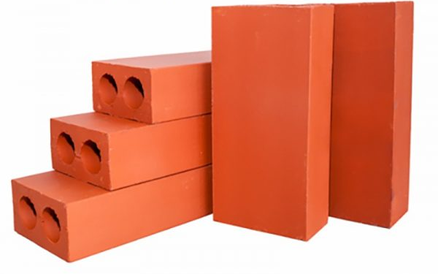
Nhìn hình, nói từ thích hợp:
Cô khen !
viên gạch

Slide 7
Nói 1 câu có tiếng chứa vần ach.
Cô khen !

Slide 8

Bài 95. ênh – êch

Slide 9

KHÁM PHÁ

Slide 10
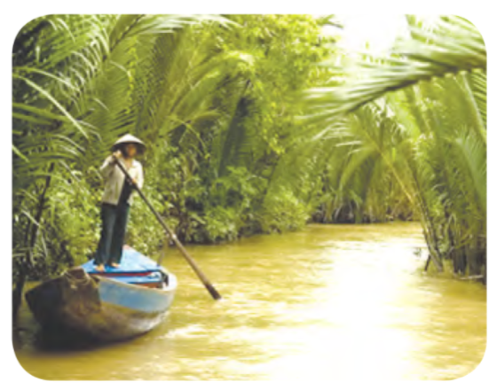
ênh
ênh
ê
nh
dòng kênh
ênh

Slide 11
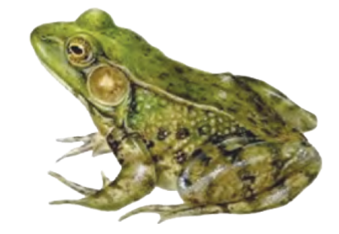
êch
êch
ê
ch
êch
con ếch

Slide 12
ê
nh
ê
ch

Slide 13
ênh
êch
con ếch
dòng kênh
êch
ênh

Slide 14

ênh êch

Slide 15
ênh
êch
kênh
ếch

Slide 16


Slide 17



Luyện tập

Slide 18
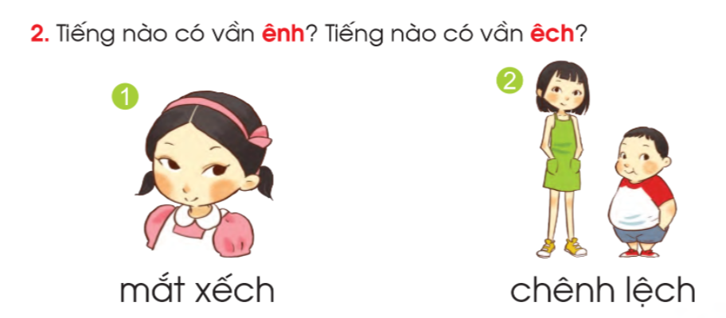

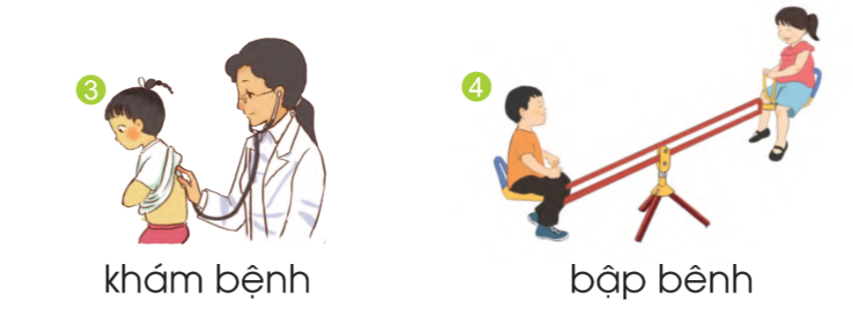

Slide 19
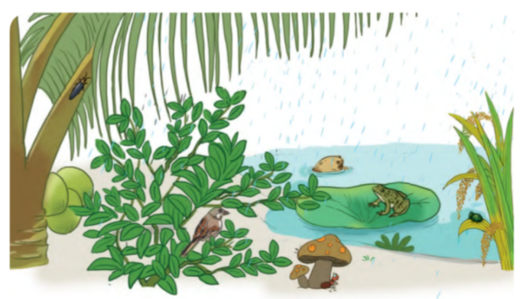

Slide 20
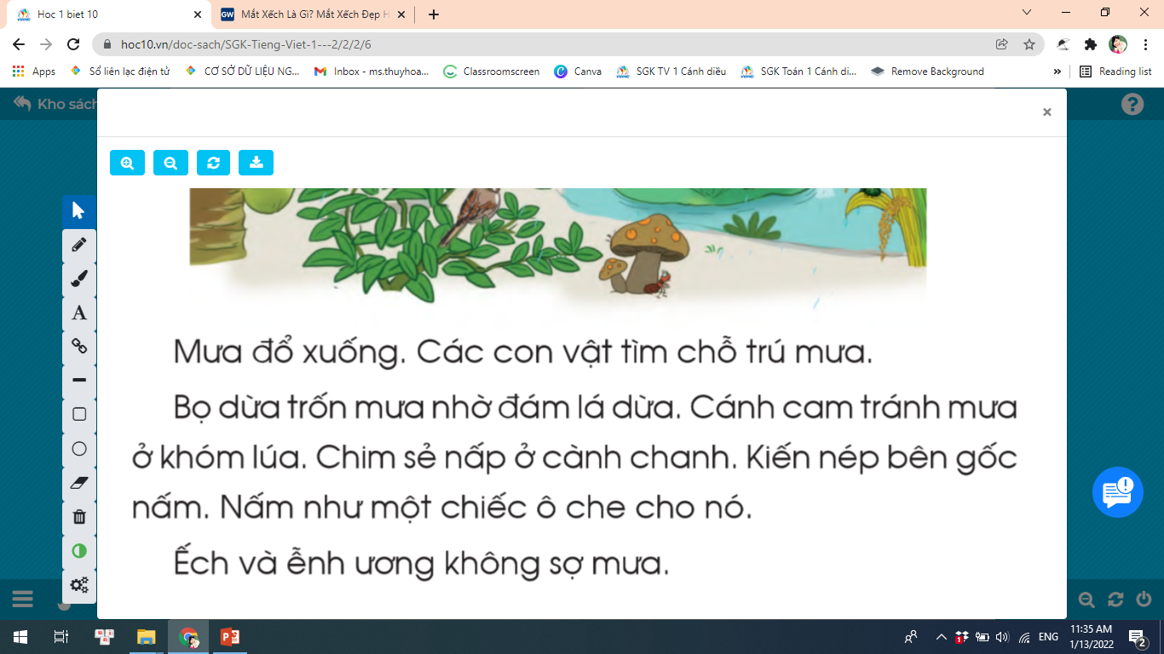
Mưa

Slide 21
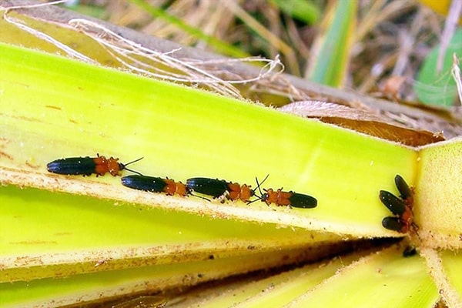
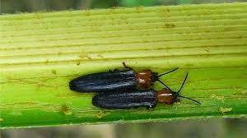
bọ dừa

Slide 22
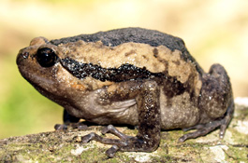
ễnh ương

Slide 23
Mưa
1
2
3
4
5
6
7
8

Slide 24





Dặn dò

